Slide 2
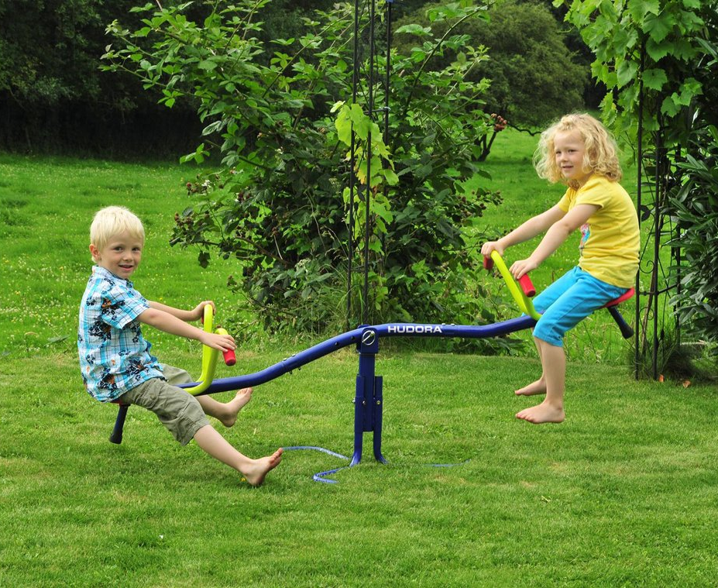
obi.de

Slide 3
Gottes Souveränität und des Menschen Verantwortung
1. Mose 25,19-34
Die Leitung Gottes (Verse 19-20)
Das Gebet des Menschen (Verse 21-22)
Die Erwählung Gottes (Vers 23)
Der Charakter des Menschen (Verse 24-28)
Die Prioritäten des Menschen (Verse 29-34)

Slide 4
1. Die Leitung Gottes
Der Stammbaum Isaaks (1. Mose 21,3; 1. Chronik 1,28; Matthäus 1,2; Lukas 3,34; vgl. Galater 3,8-14)
Gottes Ratschluss (Römer 8,28; Epheser 1,11; 3,11; 2. Timotheus 1,8-10)
Gottes Souveränität und des Menschen Verantwortung

Slide 5
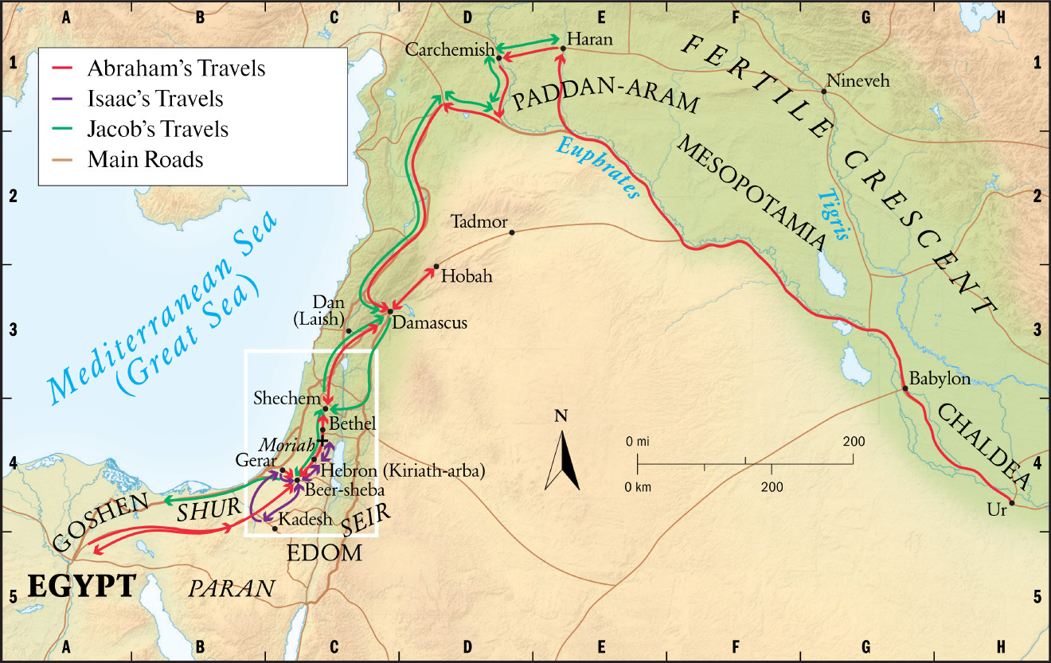
1. Die Leitung Gottes
Gottes Souveränität und des Menschen Verantwortung

Slide 6
1. Die Leitung Gottes
Der Stammbaum Isaaks (1. Mose 21,3; 1. Chronik 1,28; Matthäus 1,2; Lukas 3,34; vgl. Galater 3,8-14)
Gottes Ratschluss (Römer 8,28; Epheser 1,11; 3,11; 2. Timotheus 1,8-10)
Gottes Leitung bei der Brautsuche für Isaak
Der Knecht Abrahams sieht sich von Gott geleitet (1. Mose 24,12ff.27)
Der Knecht Abrahams lässt den HERRN wirken (1. Mose 24,21.38)
Abraham lebt im Vertrauen auf die Leitung Gottes (1. Mose 24,40)
Gottes Souveränität und des Menschen Verantwortung

Slide 7
2. Das Gebet des Menschen
➔ Schwierigkeiten sollen uns in die Arme Gottes treiben!
Hindernisse der Unfruchtbarkeit bei den Erzvätern (1. Mose 11,30; 25,21-22; 30,22-23; vgl. Psalm 113,9; 127,3; 1. Mose 30,2)
➔ Wie sieht dein Gebetsleben aus?
Gottes Souveränität und des Menschen Verantwortung

Slide 8
3. Die Erwählung Gottes
➔ Entgegen der natürlichen Folge zeigt Gott sein Prinzip: Er erwählt das Schwache / Geringe (vgl. Markus 10,43-44; 1. Korinther 1,25-27)
Gott hat Jakob, den Jüngeren, erwählt – doch menschliche Schritte zur Verheißung sind sichtbar (1. Mose 25,29-34; 1. Mose 27,29.37.40; 2. Samuel 8,14)
Die Erwählung von Jakob vor Esau als Illustration für die Erwählung Gottes in der Rettung (Römer 9)
➔ Anbetung (Römer 11,33-36)!
Gottes Souveränität und des Menschen Verantwortung

Slide 9
4. Der Charakter des Menschen
➔ „Eigenartig tritt schon in der Geburt der Zwillinge ihr Wesen, Kampf und Schicksal hervor und darin der Charakter ihrer Völker.“ (Hellmuth Frey)
Esau: Jäger, Abenteurer und Freiheitsmensch (1. Mose 25,27)
Jakob: Hirte, gesittet und bei den Zelten (1. Mose 25,27)
Lieb haben (1. Mose 22,2; 24,67; 25,28)
Gottes Souveränität und des Menschen Verantwortung

Slide 10
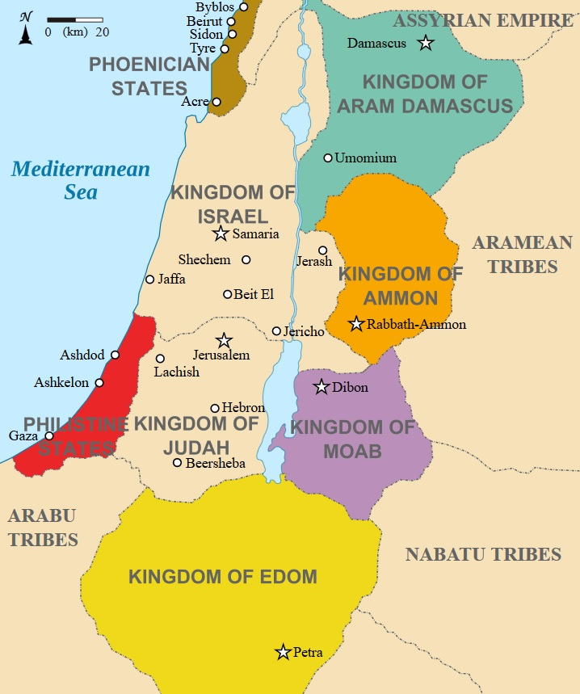
5. Die Prioritäten des Menschen
Gottes Souveränität und des Menschen Verantwortung

Slide 11
5. Die Prioritäten des Menschen
Die Bedeutung des Erstgeburtsrechts (2. Mose 22,28; 4. Mose 8,14-17; 5. Mose 21,17; siehe auch 1. Mose 35,22; 49,3-4; 1. Chronik 5,1)
➔ Der Blick auf‘s Geistliche (Jakob) vs. der Blick auf‘s Sinnliche (Esau)
Gottes Urteil über Esau (Hebräer 12,16-17)
Gottes Souveränität und des Menschen Verantwortung

Slide 12
Gottes Souveränität und des Menschen Verantwortung
1. Mose 25,19-34
Die Leitung Gottes (Verse 19-20)
Das Gebet des Menschen (Verse 21-22)
Die Erwählung Gottes (Vers 23)
Der Charakter des Menschen (Verse 24-28)
Die Prioritäten des Menschen (Verse 29-34)

